Slide 1
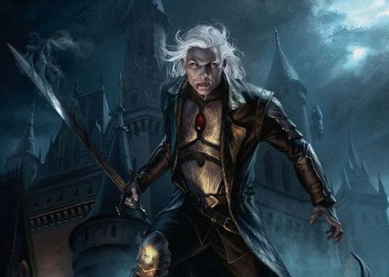
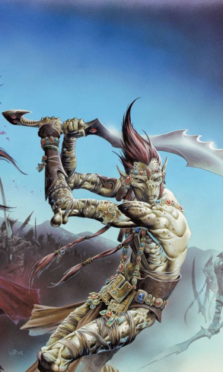
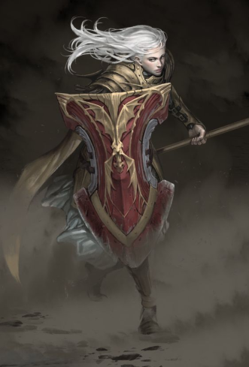
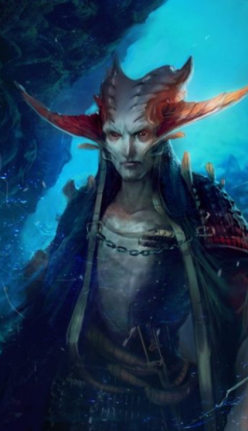
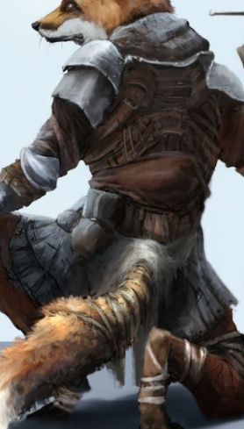
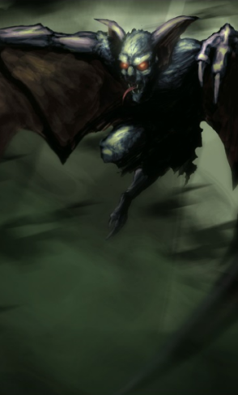
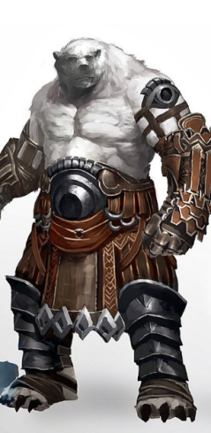
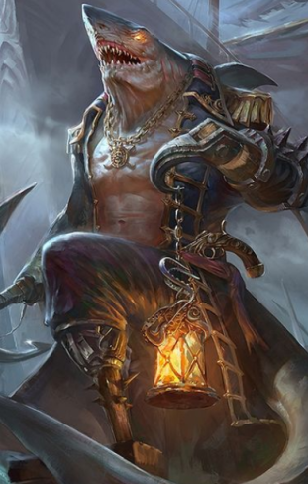
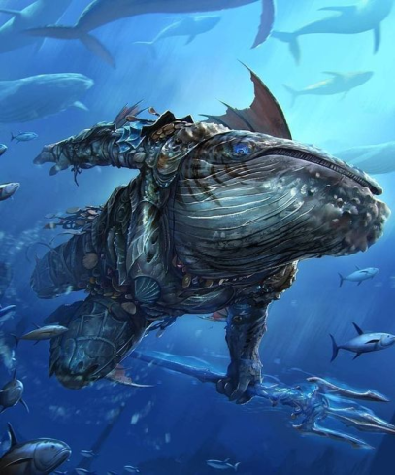
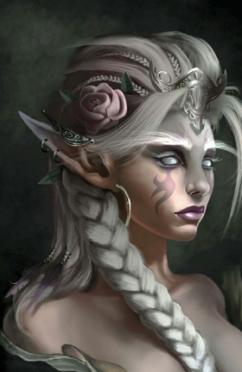
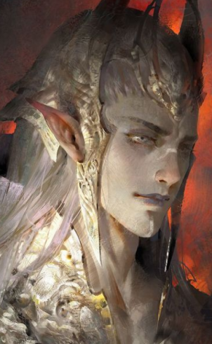
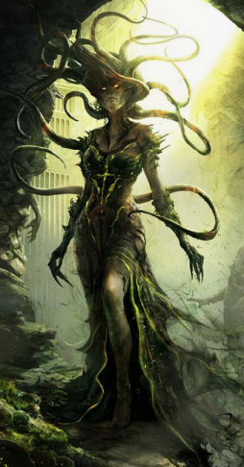
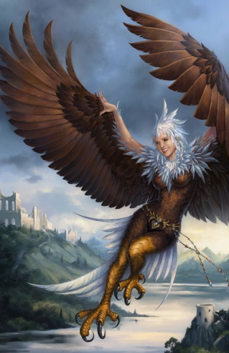
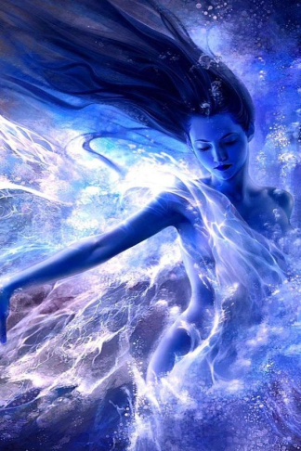
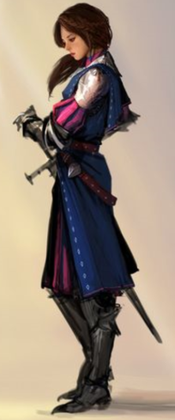
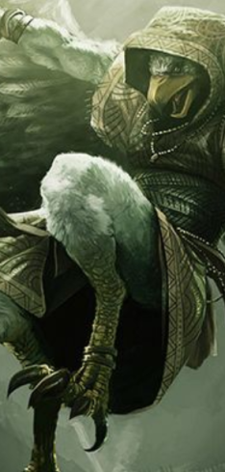
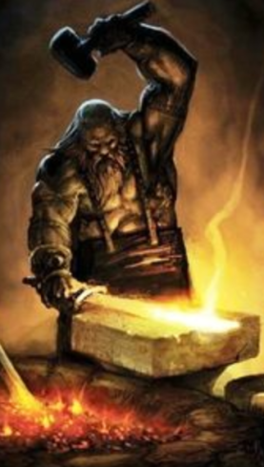
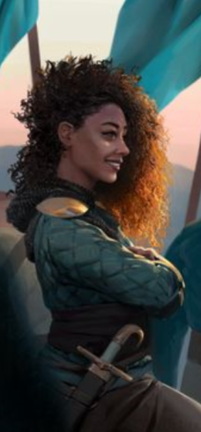
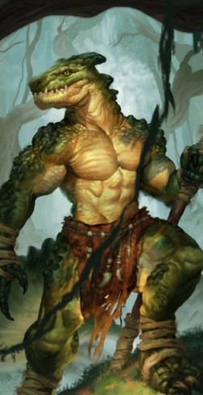
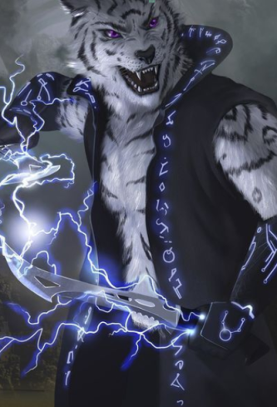
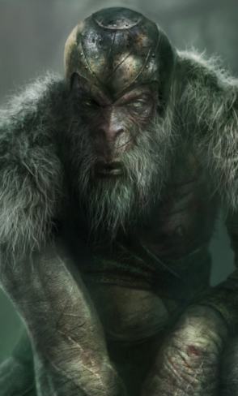
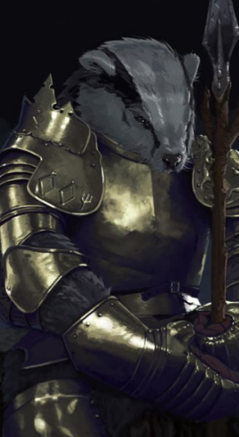
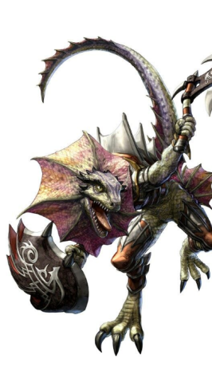
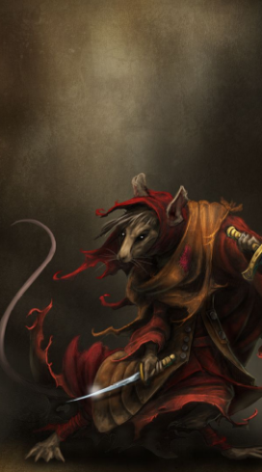
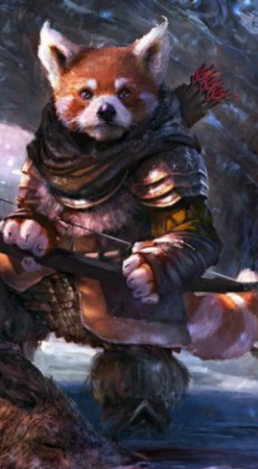
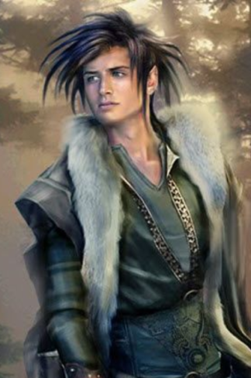
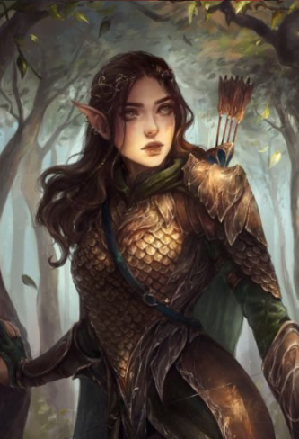
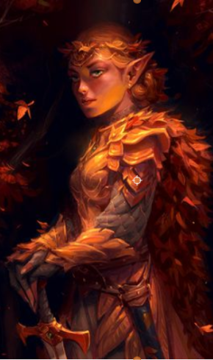
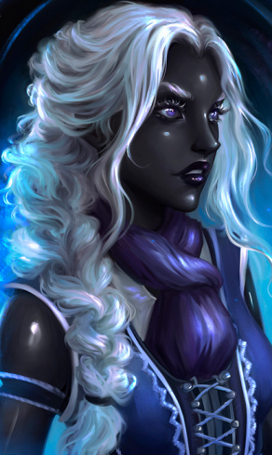
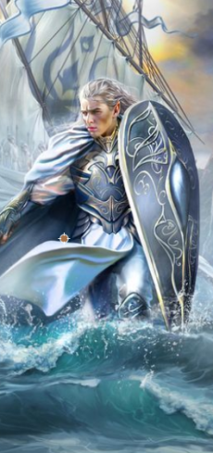
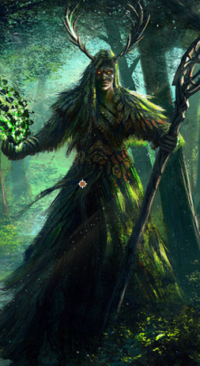
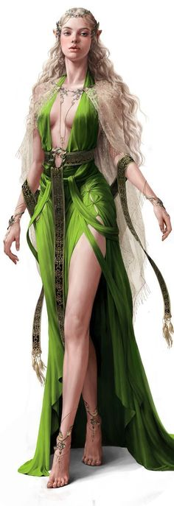
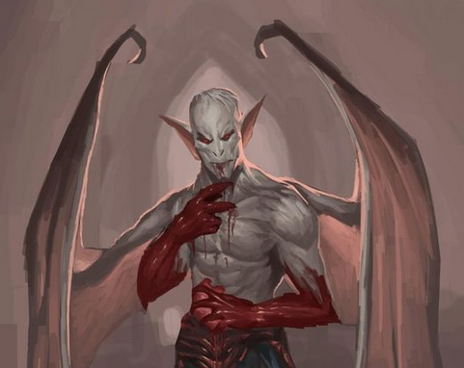
Les Sangs-Purs
Les Sangs-Purs sont les tout premier vampires, des vampires qui n’ont jamais été autre-chose que des vampires. Ils ont été créés par Thariss avec la capacité de se transformer en humanoïde-chave-souris. Leur force est bien plus grande que celle des vampires normaux et ils résistent à la lueur du soleil ainsi qu’au bois.
Les Sangs-Purs sont à l’origines de la pandémie vampirique de la 2ème ère.
Les Sangs-Purs sont peu nombreux, ils restent discrets mais sont les plus dangereux des vampires.

Slide 2
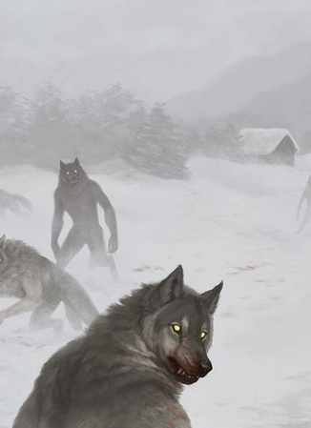
Les Loups-Garou
Les Loups-Garou furent créés par Thariss à la demande de Eir avec la caractéristique d’avoir une morsure fatale aux vampires. Ce sont des humanoïdes qui se transforment les nuits de pleine lune et d’éclipse lunaire en loups humanoïdes assoiffés de sang.
Les Loups-Garous sont chassés pour leur fourrure et leurs crocs.
On raconte que Thariss créa volontiers les Loups-Garous pour faire honneur aux Wulrim (Hommes-Loups) de Sif devinrent de véritables loups.

Slide 3
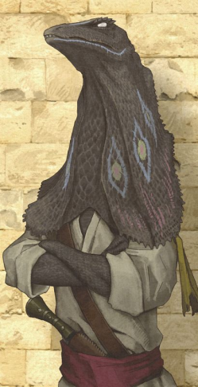
Les Iltalar
Les Iltalar sont des humanoïdes reptiliens à l’apparence d’Iguanes. Ils ont été créés par Thariss car elle voulait créer des cousins des Essrim et Essmarim plus civilisés.
Les Iltalar ont une réputations d’assassins et voleurs.
On raconte que les Iltalar produisent un venin fatal à la mort elle-même.

Slide 4
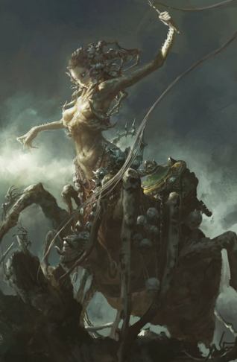
Les Arachnéins
Les Arachnéins sont des hybrides Arachnides-Humanoïdes femelles. Un corps d’araignée avec, à la tête, un corps de femme insectoïde. Elles sécrètent un venin fatal rien qu’au toucher. Elles sont tyranniques et vivent dans les forêts et marais assez sombres pour les cacher du soleil. Thariss les créa pendant une saute d’humeur et Eir leur donna la malédiction du soleil, si les rayons du soleil les éclairait, elles mourraient sur le coup.
Les Arachnéins sont méconnus des populations de Thenesios.
On peut utiliser leur venin pour créer des poisons rapides et mortels.

